Slide 1
Тақырыбы:
“Жануарлар мен өсімдіктердің Қызыл кітабы”.

Slide 2
Мақсаты:
Жануарлар мен өсімдіктердің Қызыл кітабымен таныса отырып, жануарлар мен өсімдіктер түрлері туралы ақпарат алуға үйрету.
Тіршілік иелерінің бір-бірімен байланысы туралы білімдерін жетілдіру; оқушылардың экологиялық білімдерін дамыту.
Табиғатты қорғауға және оған қамқорлықпен қарауға тәрбиелеу.

Slide 3
Сөзжұмбақ
5
2
4
3
1
6

Slide 4
Сөзжұмбақ
5
2
4
3
1
Т
О
Қ
Ы
Л
Д
А
Қ
6

Slide 5
Сөзжұмбақ
5
2
4
Б
3
А
1
Т
О
Қ
Ы
Л
Д
А
Қ
А
6

Slide 6
Сөзжұмбақ
5
2
4
Б
3
А
Ж
1
Т
О
Қ
Ы
Л
Д
А
Қ
А
Л
6
А
Н

Slide 7
Сөзжұмбақ
5
2
4
Б
3
Б
А
Ж
А
1
Т
О
Қ
Ы
Л
Д
А
Қ
А
Л
Ы
6
А
Қ
Н

Slide 8
Сөзжұмбақ
5
Қ
Ұ
М
2
4
Ы
Б
3
Б
Р
А
Ж
А
С
1
Т
О
Қ
Ы
Л
Д
А
Қ
А
Л
Ы
6
А
А
Қ
Н

Slide 9
Сөзжұмбақ
5
Қ
Ұ
М
2
4
Ы
Б
3
Б
Р
А
Ж
А
С
1
Т
О
Қ
Ы
Л
Д
А
Қ
А
Л
Ы
6
А
Ю
А
Қ
Н

Slide 10
Жылан
Сүтқоректілер
Бақа
Жорғалаушылар
Аю
Балықтар
Тоқылдақ
Бунақденелілер
Балық
Қосмекенділер
Құмырсқа
Құстар

Slide 11
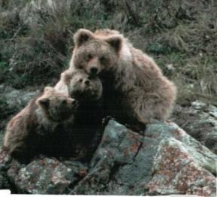
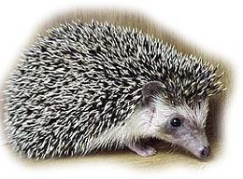
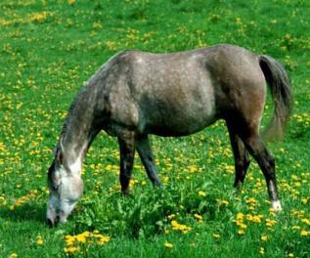
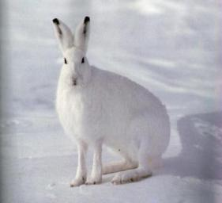
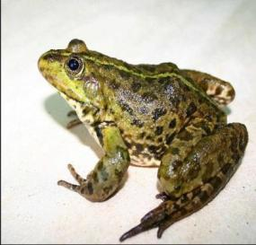
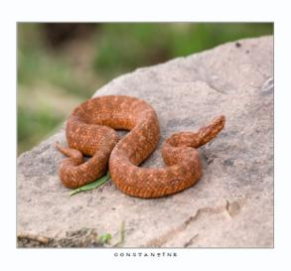

Slide 12
Шеңбер аясында

Slide 13
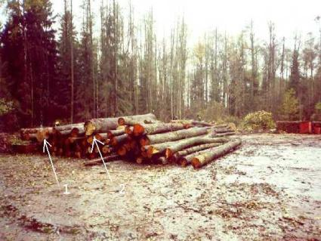
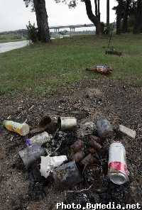
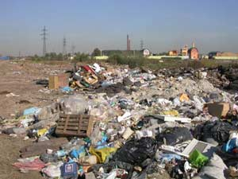
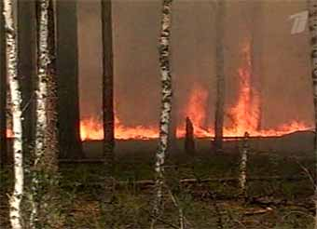

Slide 14
1948 жылы дүние жүзінің ғалымдары Халықаралық Табиғатты қорғау одағын құрды.
Бұл одақ жойылып бара жатқан жануарлар туралы тұңғыш кітап шығарды.
Ол жануарға немесе өсімдікке төніп тұрған қауіп дәрежесін көрсету үшін түрлі түсті жеке беттерге басылды.
Ол Халықаралық Қызыл кітап деп аталды.
Қызыл кітап – қауіптің дабылы және тірі табиғатты сақтау үшін күресу керек екенін білдіреді.

Slide 15

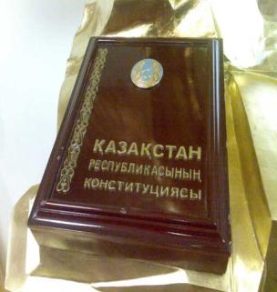
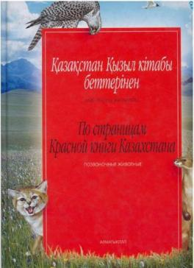

Slide 16
Қорықтар
Ақсу-Жабағылы қорығы
Алакөл қорығы
Алматы қорығы
Барсакелмес қорығы
Батыс-Алтай қорығы (ШҚО)
Қорғалжын қорығы
Марқакөл қорығы
Наурызым қорығы
Үстірт қорығы
Қаратау қорығы

Slide 17
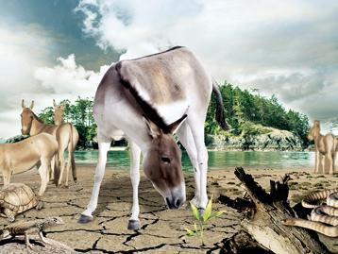
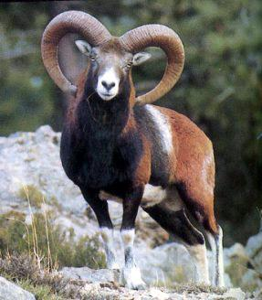
Құлан
Арқар

Slide 18
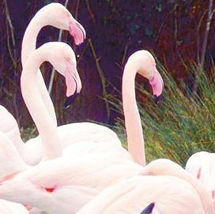
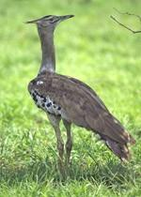
Қоқиқаз
Дуадақ

Slide 19
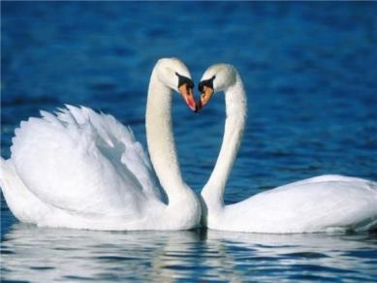
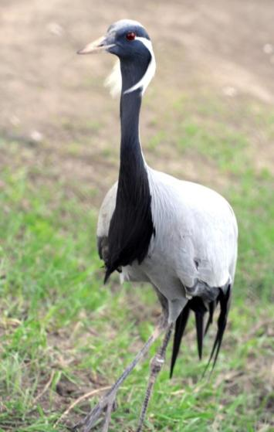
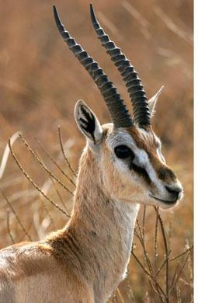

Slide 20
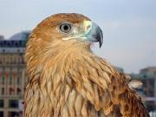
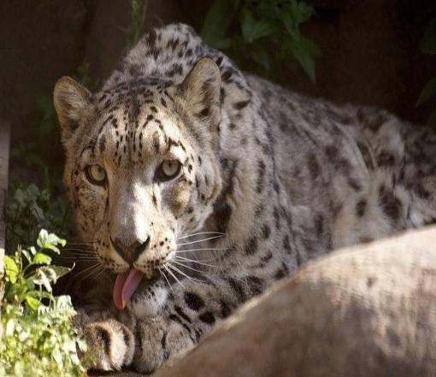

Slide 21
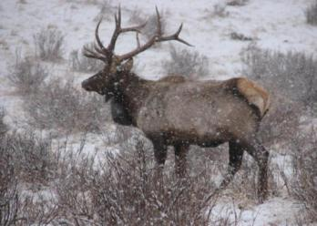
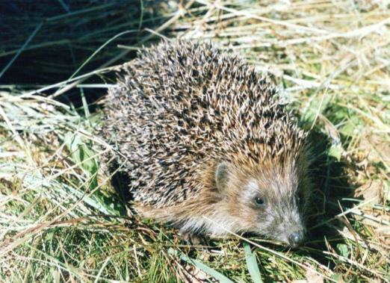
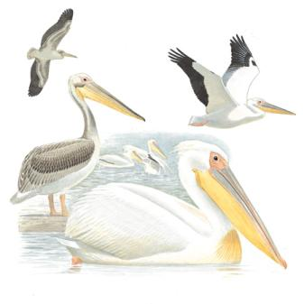

Slide 22
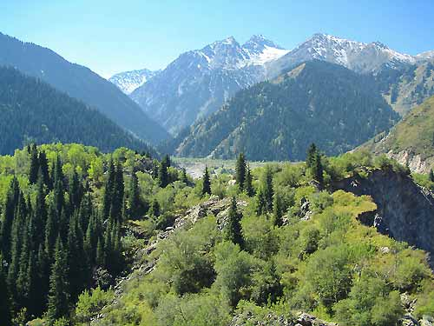
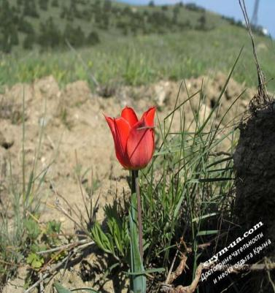
Тянь-Шань
шыршасы
Жабайы
қызғалдақ

Slide 23
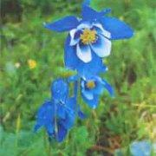
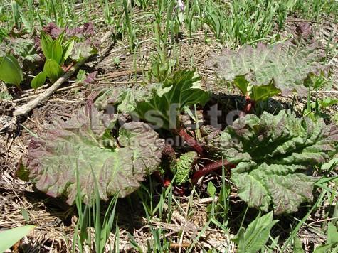
Аю пиязы
(торжуа)
Алтай рауғашы

Slide 24
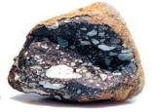

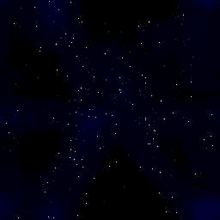
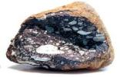









Slide 25
Экологиялық есептер
1. Борсықтар орманда мекен етеді. Бұл пайдалы жануарлар. Олардың қорегі – орман зиянкестері. Егер бір борсық бір күнде 1кг жәндіктер мен тышқандарды жейтін болса, 1аптада қанша зиянкестерді жей алады?
2. Қорықтағы маралдарға шөп берілді. Егер бір марал 12кг шөп жесе, үш маралға неше кг шөп керек?

Slide 26
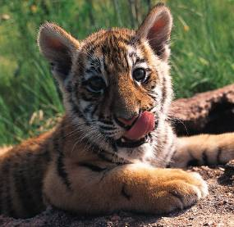
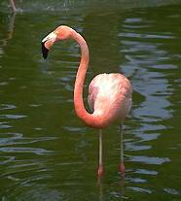
Қызыл кітап
Жануарлар мен өсімдіктердің
қай түрлеріне қауіп төнгені туралы
ақпарат береді.
Жануарлар мен өсімдіктердің сирек түрлерімен танысуға шақырады.
Жануарлар мен өсімдіктерге қауіп төнгенін ескертеді.
Жануарлар мен өсімдіктердің сирек түрлерін сақтауға кеңес береді.

Slide 27
“табиғат
жанашырлары”
акциясы

Slide 28
Табиғат жанашырларының ережелері
Ормандағы және шалғындағы гүлдерді жұлма
Табиғатқа серуендеу кезінде айқайлама
Жануарларды себепсіз өлтірме
Бұталар мен ағаш бұтақтарын сындырма
Суқоймаларды ластама

